Slide 1



INVESTICE DO ROZVOJE VZDĚLÁVÁNÍ
Nové modulové výukové a inovativní programy - zvýšení kvality ve vzdělávání
CZ.1.07/1.1.10/01.0063
Tento projekt je spolufinancován Evropským sociálním fondem a státním rozpočtem ČR

Slide 2
Jazyk HTML víceúrovňový seznam
Informatika 9. ročník
Marcela Kubátová

Slide 3
Seznam s odrážkami <UL>
Jedná se o seznam, ve kterém je každá položka oddělena určitým znakem (čtverečkem, tečkou, kolečkem).
Prostřednictvím párového tagu UL a jeho atributu TYPE zadáme typ odrážení.
Každá položka seznamu je uvozena tagem LI.

Slide 4
Číslovaný seznam:
Číslovaný seznam dosadí na pozici odrážky číslo a automaticky zachovává číselnou řadu.
To znamená, že pokud mezi již existující číselnou řadu vložíme další tag, číslovaný seznam se automaticky správně čísluje.
Používá se tag OL.

Slide 5
Hodnoty atributu ALIGN:
ALIGN=„left“
zarovnání doleva
ALIGN=„right“
zarovnání doprava
ALIGN=„center“
zarovnání na střed
ALIGN=„justify“
zarovnání do bloku

Slide 6
Zadání:
Seznam zboží
1. Potraviny
  a. Pečivo
    i. rohlík
    ii. houska
    iii. dalamánek
  b. Mléčné výrobky
    i. Sýry
      1. Eidam
      2. Ementál
      3. Gouda
    ii. Jogurty
      1. jahodový
      2. čokoládový
      3. broskvový
2. Drogerie
  a. Uklízecí prostředky
    i. na podlahu
    ii. na nádobí
    iii. na sporák
  b. Kosmetika
    i. šampón
      1. s kondicionérem
      2. s balzámem
    ii. tělový krém
    iii. rtěnka

Slide 7
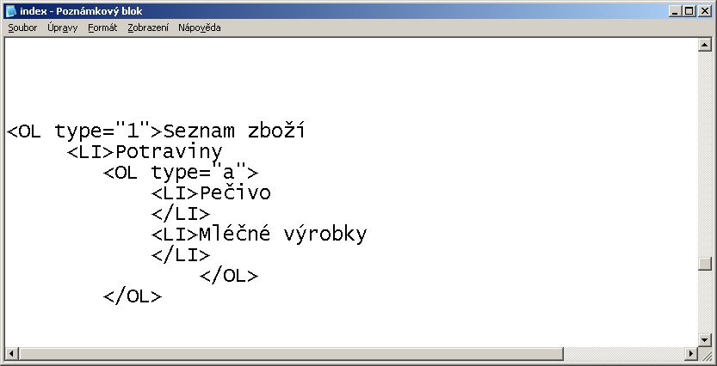
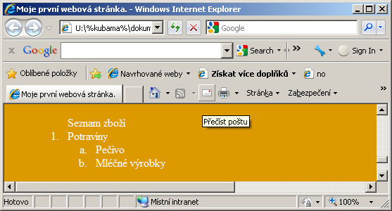
Nejprve si připravíme základ:

Slide 8
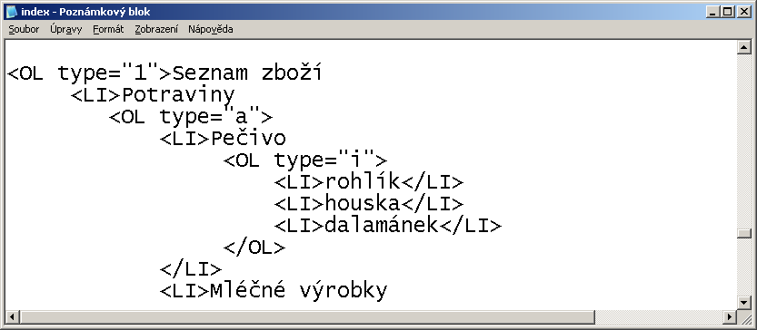
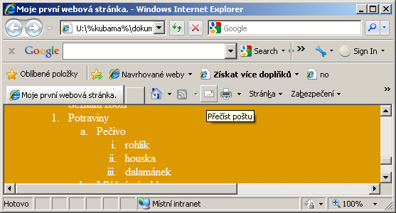
Do položky <LI> Potraviny vnoříme seznam:

Slide 9
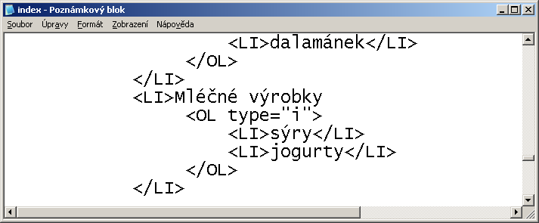
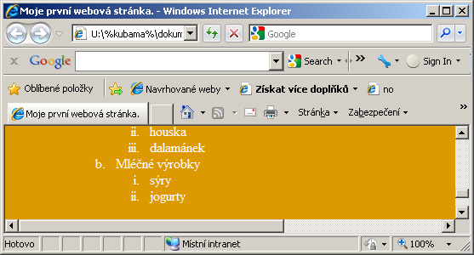
Podobně přidáme <OL> do Mléčných výrobků:

Slide 10
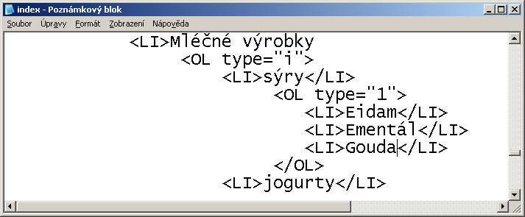
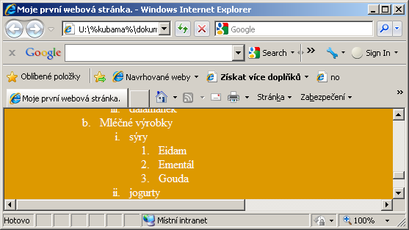
Další <OL> vnoříme do <LI> Sýry:
POZOR!
Nesmíme zapomenout </OL>.
Podobně rozepíšeme i drogerii.

Slide 11
Zdroje:
Pavel Navrátil
Informatika a výpočetní technika 3
kompendium

